Slide 1

5. Morfología
Visión Artificial Industrial
Eusebio de la Fuente López
Félix Miguel Trespaderne
Universidad de Valladolid

Slide 2
Morfología
1. Introducción. Teoría de conjuntos.
2. Dilatación.
3. Erosión.
4. Dualidad entre la erosión y la dilatación.
5. Elementos estructuradores típicos.
6. Apertura y Cierre.
7. Descomponibilidad del elemento estructurador.
8. Morfología matemática con MATLAB.
9. Conclusiones.

Slide 3
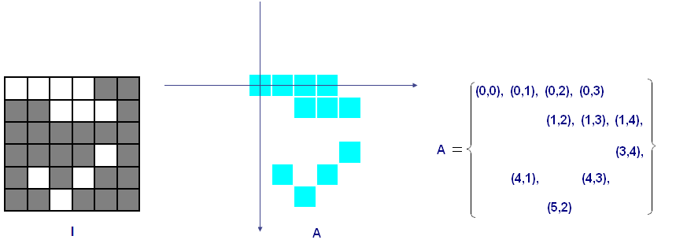
1. Introducción
La morfología se refiere al estudio de las figuras y ha sido utilizada para interpretar la estructura o forma de objetos en imágenes.
Una imagen puede considerarse formada por conjuntos (regiones) de píxeles y, por tanto, pueden aplicarse herramientas de la Teoría de Conjuntos.

Slide 4
1. Introducción
Los operadores se crean al hacer interactuar la imagen con un conjunto especial, denominado elemento estructurador.
Pueden aplicarse diferentes operadores para analizar las propiedades morfológicas de las regiones.

Slide 5
1. Introducción
Por citar algunos ejemplos, las operaciones de morfología matemática son muy utilizadas en imágenes binarias para:
La eliminación de regiones pequeñas que muchas veces son originadas por el ruido.
El relleno de pequeños agujeros en regiones.
La extracción de determinados rasgos de la imagen.
La descomposición de figuras con formas complejas en sus partes más significativas, eliminado aquellas no relevantes.

Slide 6
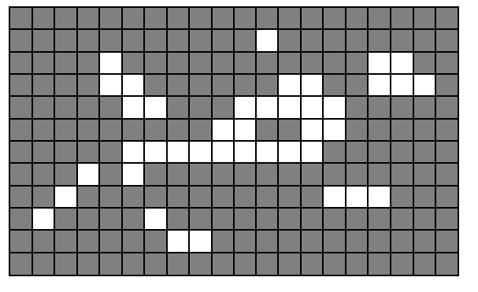
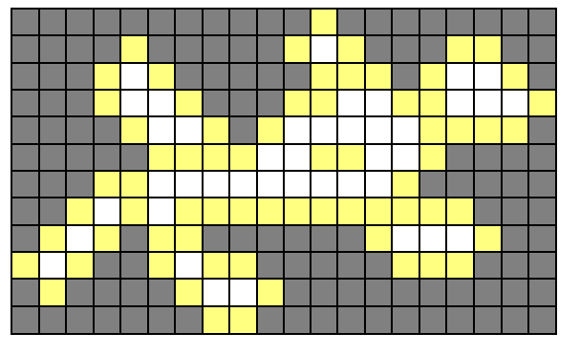
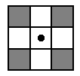
1. Introducción
Por ejemplo, una operación de morfología muy empleada es la dilatación. Resulta muy útil para rellenar agujeros o cuando interesa unir regiones próximas que en la imagen se han podido separar por una deficiente binarización.
=

Slide 7
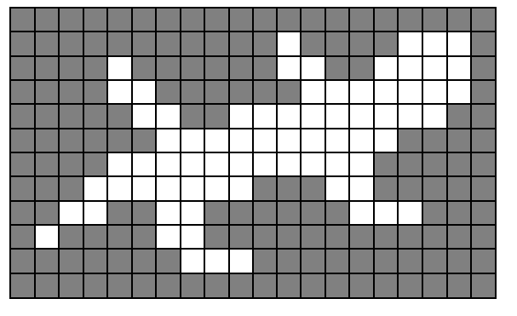
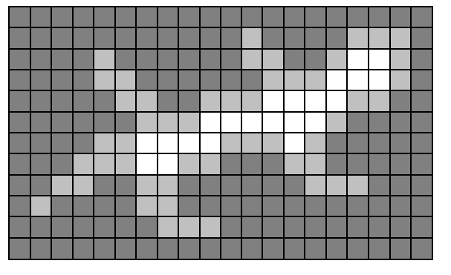
1. Introducción
La erosión es otra de las operaciones básicas de morfología. Se emplea para separar regiones débilmente unidas o para eliminar pequeños detalles. Tras la erosión quedan únicamente las formas de mayor tamaño.
Θ
=

Slide 8
1. Operaciones básicas de la Teoría de Conjuntos
A El conjunto (coordenadas de los píxeles)
A′ Complemento (la imagen inversa)
A U B Unión (operador OR entre imágenes)
A ∩ B Intersección (operador AND entre imágenes)
Traslación: desplaza las regiones mediante un vector t
A_{t} = {c | c = a + t para algún a ∈ A}
Reflexión: Se define como una rotación de A de 180º respecto al origen

Slide 9
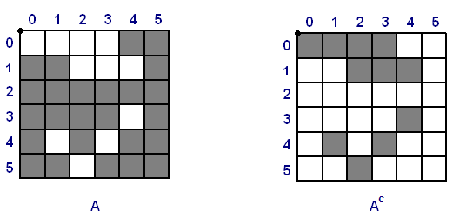
1. Operaciones básicas de la Teoría de Conjuntos
A′ Complemento (la imagen inversa)

Slide 10
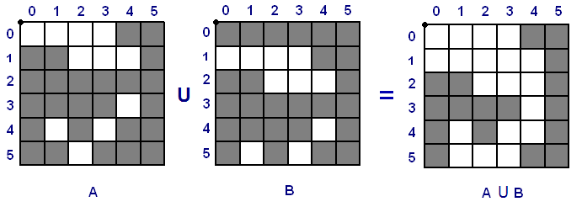
1. Operaciones básicas de la Teoría de Conjuntos
A U B Unión (operador OR entre imágenes)
A U B= {c | c ∈ A OR c ∈ B}

Slide 11
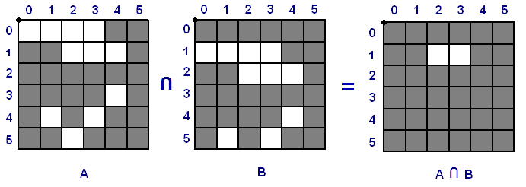
1. Operaciones básicas de la Teoría de Conjuntos
A ∩ B Intersección (operador AND entre imágenes)
A ∩ B= {c | c ∈ A AND c ∈ B}

Slide 12
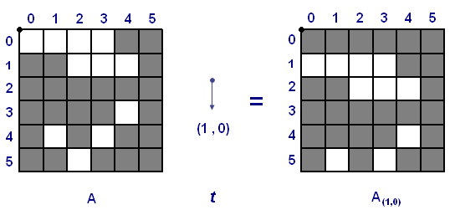
1. Operaciones básicas de la Teoría de Conjuntos
Traslación: desplaza las regiones mediante un vector t
A_{t} = {c | c = a + t para algún a ∈ A}

Slide 13
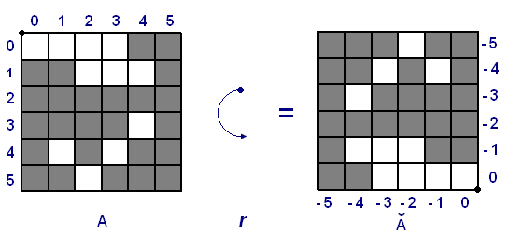
1. Operaciones básicas de la Teoría de Conjuntos
Reflexión de A: Se define como una rotación de A de 180º respecto al origen

Slide 14
2. Dilatación
La dilatación es una operación de morfología muy utilizada y, como su nombre indica, recrece el tamaño de las regiones. Resulta muy útil para rellenar agujeros o cuando interesa unir regiones próximas que en la imagen se han podido separar por una deficiente binarización.
=
El efecto de la dilatación dependerá del elemento estructurador empleado.

Slide 15
2. Dilatación
La forma más intuitiva de ver la operación de dilatación sobre imágenes es la siguiente:
Desplazamos el elemento estructurador por toda la imagen y cada vez que el origen del elemento estructurador coincide con un píxel de valor 1 de la imagen original se activan todos los píxeles debajo de él.
La dilatación será la unión de todos estos píxeles activos cuando se haya recorrido toda la imagen.

Slide 16
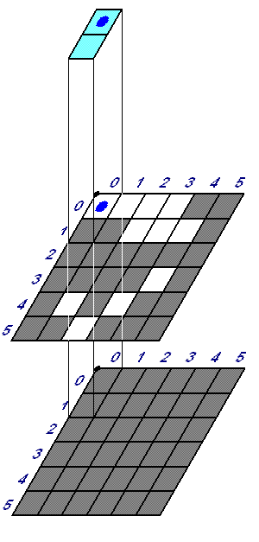
2. Dilatación

Slide 17
2. Dilatación ⊕
Más formalmente, diremos que dado el elemento estructurador B, la dilatación de la imagen A se define como:
A ⊕ B = {c | c = a + b para algún a∈A y b∈B}
La dilatación, por tanto, es una transformación morfológica que combina los dos conjuntos, obteniendo como resultado el conjunto de todos los posibles vectores suma de pares de elementos, uno procedente de A y el otro de B:

Slide 18
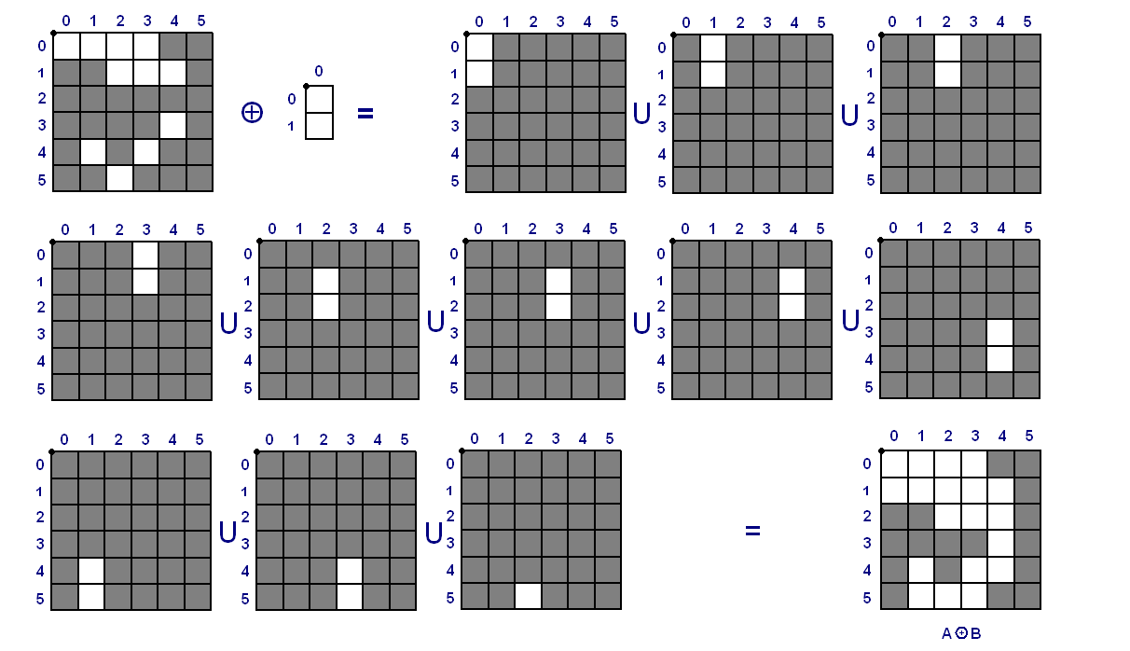
2. Dilatación
La dilatación puede considerarse como la unión de todos las traslaciones del elemento estructurador B sobre los píxeles activos de la imagen A.

Slide 19
2. Dilatación
La dilatación puede verse también como la unión de las traslaciones de la imagen sobre los puntos activos del elemento estructurador:

Slide 20
2. Dilatación. Propiedades.
Conmutativa:
A ⊕ B = B ⊕ A
Asociativa:
(A ⊕ B) ⊕ C = A ⊕ (B ⊕ C)

Slide 21
3. Erosión
La erosión es otra de las operaciones básicas de morfología. Se emplea para separar regiones débilmente unidas o para eliminar pequeños detalles. Tras la erosión quedan únicamente las formas más significativas de las regiones.
Θ
=
El efecto de la erosión dependerá también del elemento estructurador empleado.

Slide 22
3. Erosión
La forma más intuitiva de ver la operación de erosión sobre imágenes es la siguiente:
Desplazamos el elemento estructurador por toda la imagen y cada vez todos los píxeles activos del elemento estructurador coinciden con un píxel de valor 1 de la imagen original se activa el píxel debajo del origen.
La erosión será la unión de todos estos píxeles activos cuando se haya recorrido toda la imagen.

Slide 23
3. Erosión

Slide 24
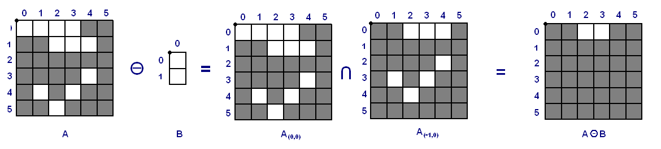
3. Erosión
Dado el elemento estructurador B, la erosión de una imagen A se define como:
A B = {x | x + b ∈ A para todo b ∈ B}
o
La erosión es la intersección de las traslaciones de la imagen binaria tomadas negativamente.

Slide 25
3. Erosión. Propiedades.
No conmutativa:
A B ≠ B A
No asociativa:
(A B) C ≠ A (B C)

Slide 26
4. Dualidad entre Dilatación y Erosión
Dilatación y erosión son duales (que no es lo mismo que una sea la inversa de la otra):
donde denota la reflexión de B
= {x | x =- b para todo b ∈ B}
Si B es simétrico entonces

Slide 27
4. Dualidad entre Dilatación y Erosión
Dilatación y erosión son duales (que no es lo mismo que una sea la inversa de la otra!!):

Slide 28
5. Elementos estructuradores típicos
  Al igual que la imagen, el elemento estructurador tiene origen
= origen
x
y
disco
segmentos de anchura 1 píxel

Slide 29
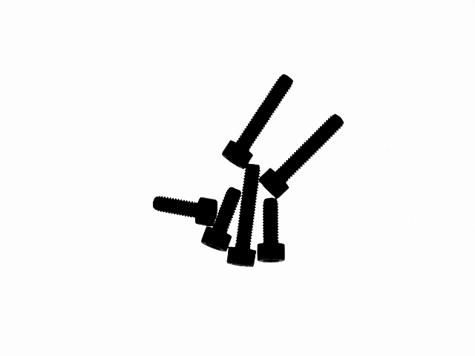
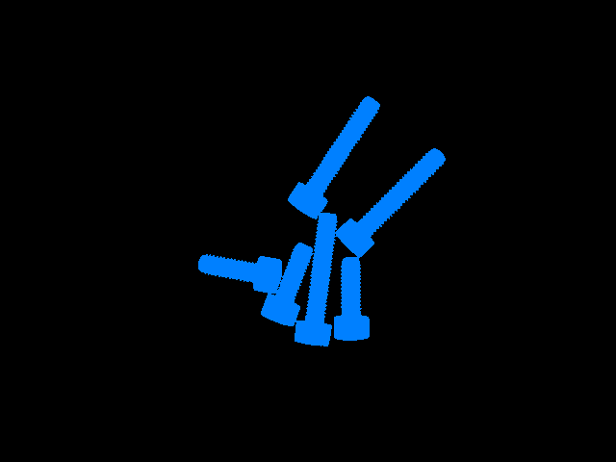
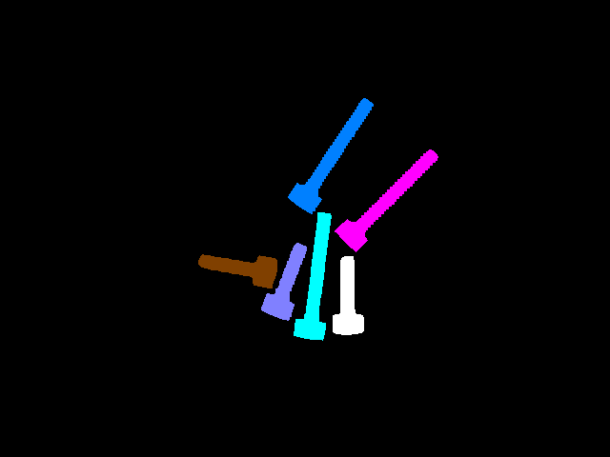
Ejemplo: Erosión de objetos en contacto
Imagen original
Imagen binarizada y etiquetada
Imagen erosionada con elem. estruct. cuadrado de lado 5
Imagen dilatada etiquetada

Slide 30
Las operaciones de erosión y dilatación pueden utilizarse combinadamente para llevar a cabo operaciones de filtrado. La dilatación seguida de erosión se utiliza para rellenar agujeros espurios, por eso se la llama cierre, y la erosión seguida de dilatación se emplea para eliminar píxeles aíslados y desconectar regiones débilmente unidas, por eso se la llama apertura.
6. Apertura y Cierre

Slide 31
6.1 Apertura ○
La apertura es una erosión seguida de una dilatación con el mismo elemento estructurador:
A ○ B = (A B) ⊕ B
Se usa para eliminar regiones pequeñas, protuberancias, istmos, etc.

Slide 32
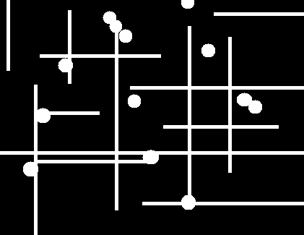

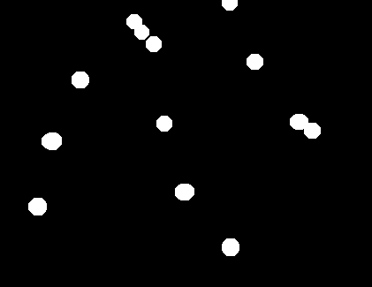
Ej. Apertura: Separación círculos y líneas
Apertura con un disco de radio 8
Las líneas has desparecido casi por completo, respetando los círculos.

Slide 33

Ej. Apertura: Obtención líneas horizontales
Apertura con un elemento estructurador lineal horizontal

Slide 34
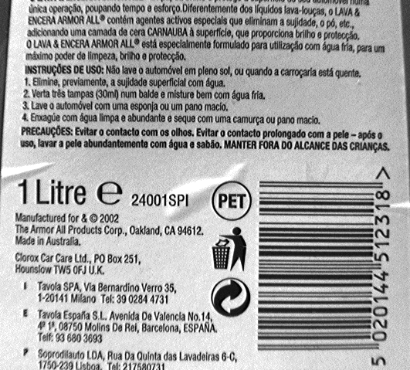



Ej. Apertura: Extracción código de barras
Imagen original
Imagen binaria
Erosión con (1x100) centrado
Dilatación con (1x100) centrado

Slide 35
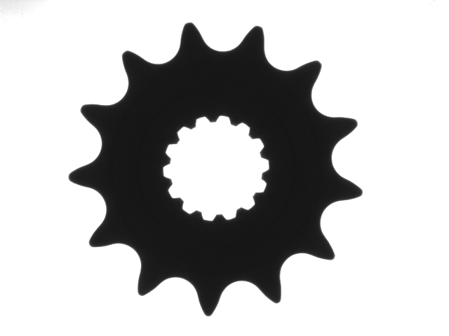



Ej. Apertura: Extracción dientes piñones
Imagen original
Imagen binaria B
Apertura disco 40 A
A XOR B

Slide 36
6.2 Cierre ●
El cierre es una dilatación seguida de una erosión con el mismo elemento estructurador:
A ● B = (A ⊕ B) B
Se usa para rellenar pequeños agujeros,faltas, etc.

Slide 37
Ej. Cierre: Eliminación pequeños agujeros
Binarización
Cierre con un cuadrado de lado 3
>> I=imread('eight.tif');
>> BW= I < graythresh(I)*255; %binariza umbral opt. Objetos en blanco
>> imshow(BW);
>> se=strel('square',3); %elem. estruct. cuadrado lado 3
>> O=imclose(BW,se);
>> figure,imshow(O)

Slide 38
En elementos estructuradores de gran tamaño esto permite ahorrar muchas operaciones
7. Descomponibilidad elemento estructurador
Muchos de los conjuntos estructuradores típicos admiten una descomposición, de tal forma que el conjunto estructurador puede verse como la aplicación sucesiva de varias operaciones de conjuntos estructuradores más pequeños

Slide 39
8. Morfología matemática con MATLAB
strel
se = strel (‘disk’ , R)
Crea un elemento estructurante con forma de disco con radio R.
se = strel ('line', long, grad)
Crea un elemento estructurante lineal con longitud long.
grad especifica el ángulo (grados) de la línea en una dirección a la izquierda del eje horizontal.
long es aproximadamente la distancia entre los centros de los píxeles del elemento estructurante en los extremos de la línea.
se = strel ('rectangle', MN)
Crea una estructuración rectángulo-formada plana elemento con el tamaño especificado.
El MN debe ser un vector del dos elemento de números enteros no negativos. El primer elemento de MN es el número de filas de la vecindad de estructuración del elemento; el segundo elemento es el número de columnas.
se = strel ('square', W)
Crea un elemento de estructuración cuadrado cuyo la anchura es pixeles de W.

Slide 40
8. Morfología matemática con MATLAB
Ejemplos:
se1 = strel('square',5) % cuadrado 5
1 1 1 1 1
1 1 1 1
1 1 1 1 1
1 1 1 1 1
1 1 1 1 1
se2 = strel('line',10,45) % elem.lineal, long 10, ang 45 grados
0 0 0 0 0 0 1
0 0 0 0 0 1 0
0 0 0 0 1 0 0
0 0 0 1 0 0 0
0 0 1 0 0 0 0
0 1 0 0 0 0 0
1 0 0 0 0 0 0

Slide 41
8. Morfología matemática con MATLAB
imdilate
Id= imdilate (Ient, se)
Dilata la imagen Ient (puede ser tanto binaria como en escala de grises) con el elemento estructurante se devolviendo la imagen dilatada, Id.
imerode
Ie= imerode (Ient, se)
Erosiona la imagen Ient (puede ser tanto binaria como en escala de grises) con el elemento estructurante se devolviendo la imagen erosionada, Ie.
imclose
Ic = imclose (Ient, se)
Realiza el cierre morfológico en la imagen Ient (que puede ser tanto binaria como en escala de grises) con el elemento estructurante se devolviendo la imagen resultante del cierre Ic.
imopen
Io = imopen (Ient, se)
Realiza la apertura morfológico en la imagen Ient (que puede ser tanto binaria como en escala de grises) con el elemento estructurante se devolviendo la imagen resultante del cierre Io.

Slide 42
8. Morfología matemática con MATLAB
>> J=imread('lineasCirculos.bmp');
>> se=strel('disk',8);
>> E=imerode(J,se);
>> imshow(E);
>> O=imdilate(E,se);
>> imshow(O);

Slide 43
8. Morfología matemática con MATLAB
Ejemplos:
>> se2 = strel('line',50,0);
>> O=imopen(J,se2);
>> imshow(O);

Slide 44



8. Morfología matemática con MATLAB
Extracción de los contornos de imagen binaria con morfología
-
=
>> se=strel('disk', 1);
>> E=imerode(I,se);
>> C=imsubtract(I,E);
>> imshow(C);

Slide 45
9. Conclusiones
La morfología hace referencia a un conjunto de operadores que permiten manipular e interpretar las formas de los objetos que aparecen en las imágenes.
La forma y la extensión de la operación morfológica viene definida por el elemento estructurador. Dependiendo de la elección del elemento estructurador la operación morfológica afectará a unas estructuras de la imagen u otras.
La morfología es frecuentemente utilizada para eliminar de las imágenes pequeñas regiones, tapar agujeros de poco tamaño o separar objetos con poco contacto.

